Slide 1
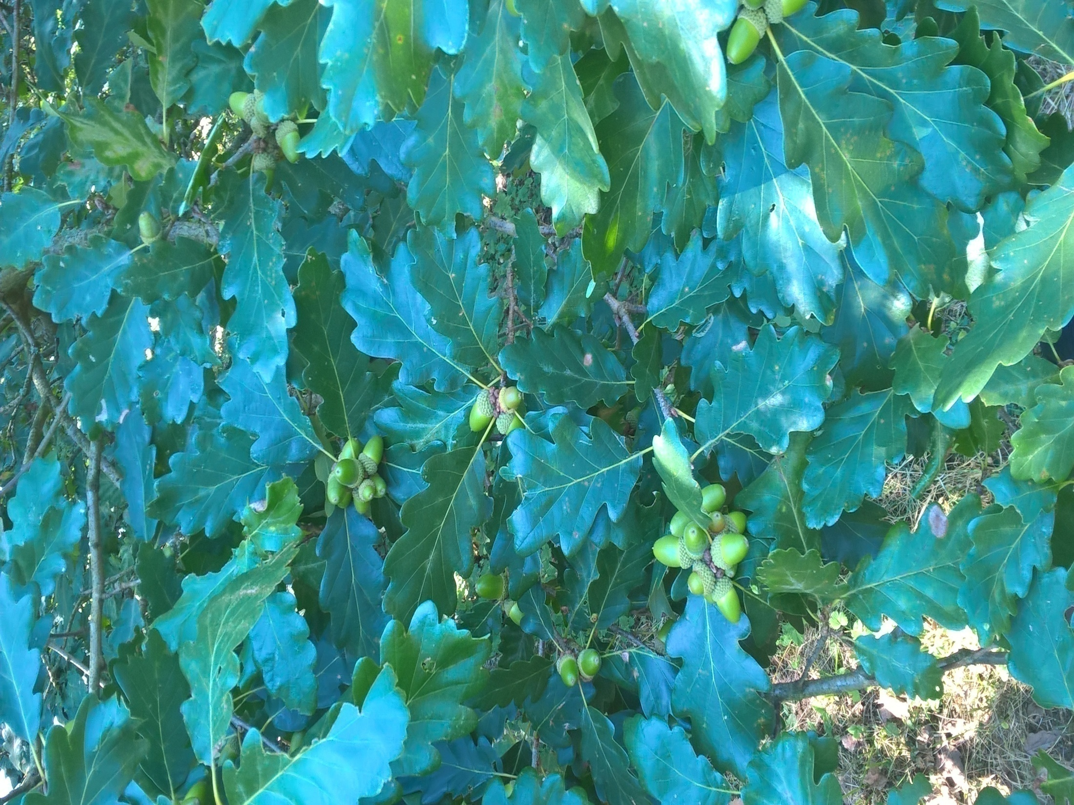

ERDŐTELEPÍTÉSEK, FÁSÍTÁSOK TERVEZÉSÉNEK, TÁMOGATÁS-IGÉNYLÉSÉNEK GYAKORLATI TAPASZTALATAI
Készítette: Hiller Szilárd és Tátrai Gábor
FA-PIAC Magánerdészeti Kft.

Slide 2
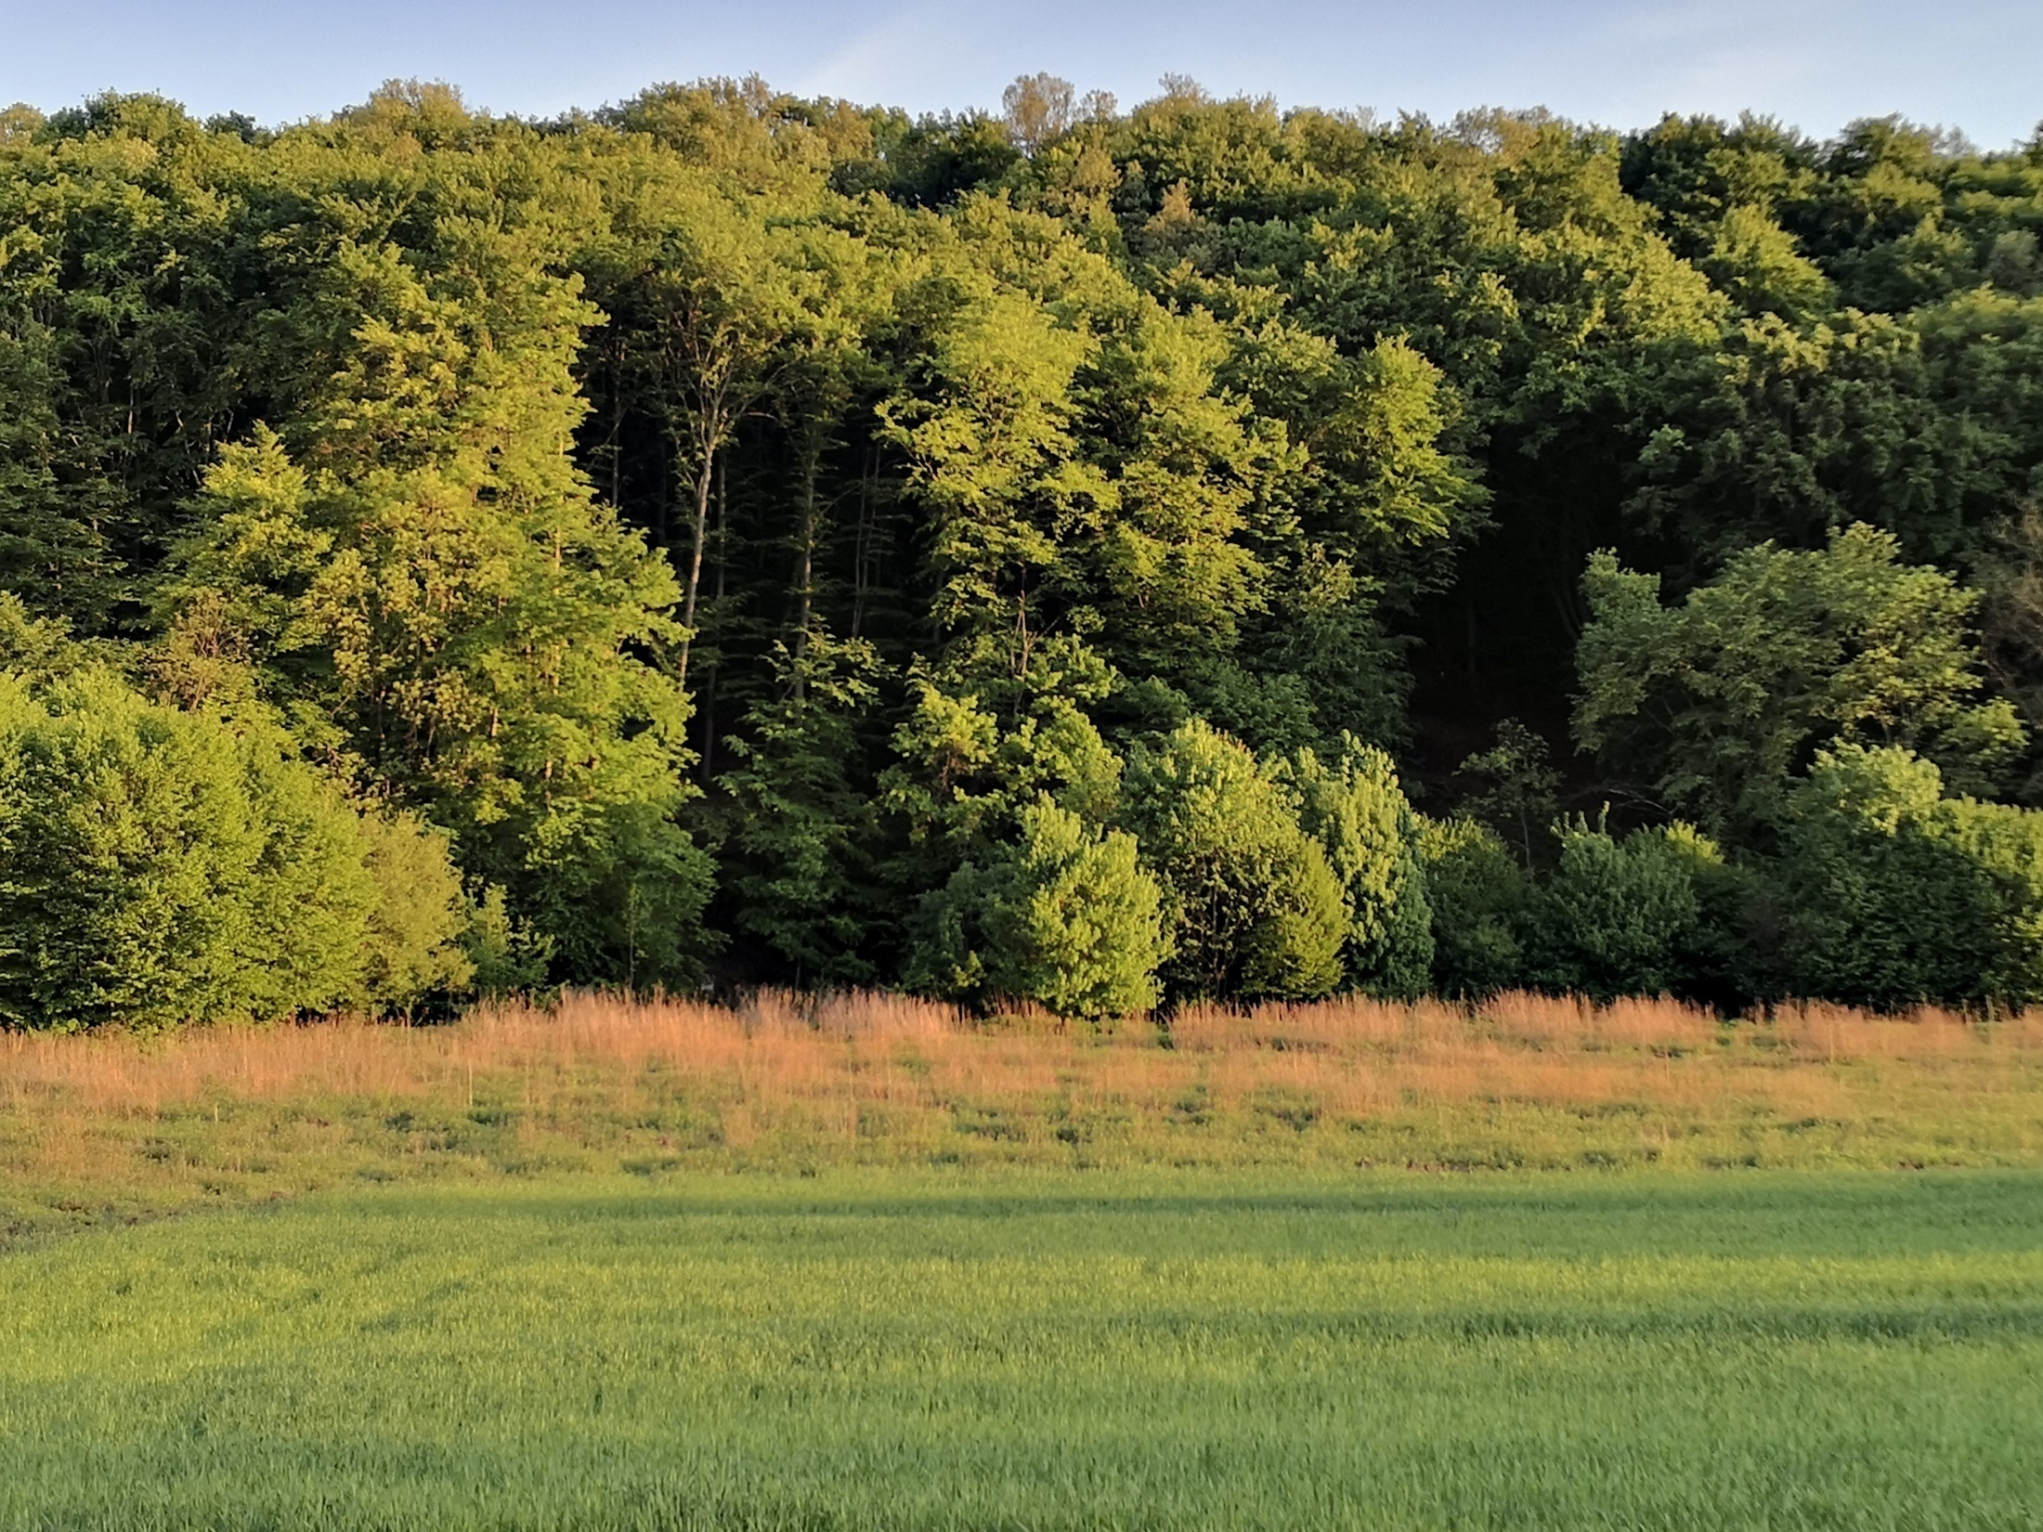
Faállománnyal borított terület növelése
Támogatással:
Erdőtelepítéssel (erdő művelési ág!)
Fás szárú ipari célú ültetvény létesítésével
Agrár-erdészeti rendszerek létrehozásával
Támogatás nélkül
Szabad rendelkezésű erdő létesítésével (fásított terület művelési ág!)
Védjük meg jelenlegi fásításainkat!!!

Slide 3
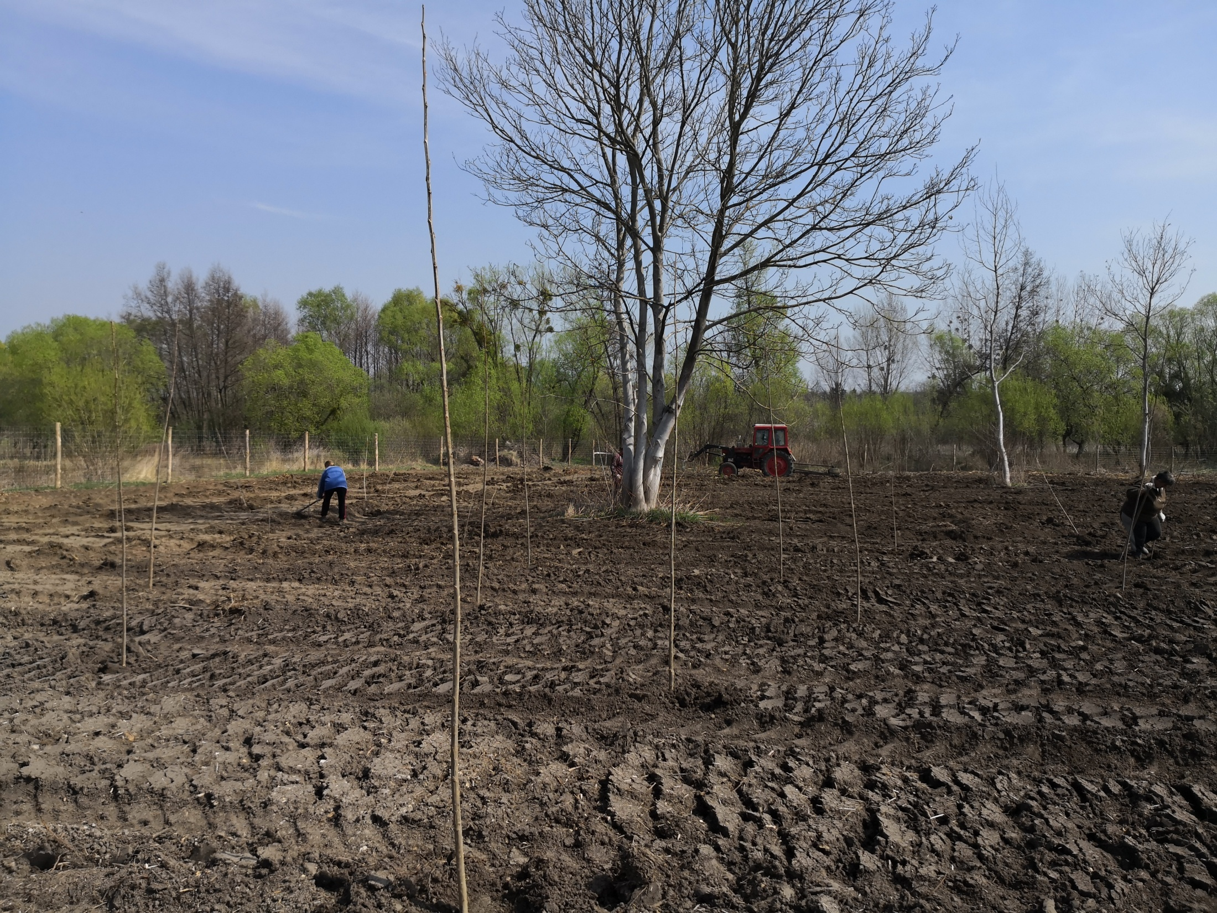
Szabad rendelkezésű erdő létesítése támogatás nélkül
Egyszerűsített erdőtelepítési-kivitelezési tervdokumentáció
Bejelentés az erdészeti hatósághoz
Nem kerül az erdőállomány-adattárba
Bejelentés után szabadon kezelhető, sőt felszámolható
Újra mg-i művelésbe vonható

Slide 4
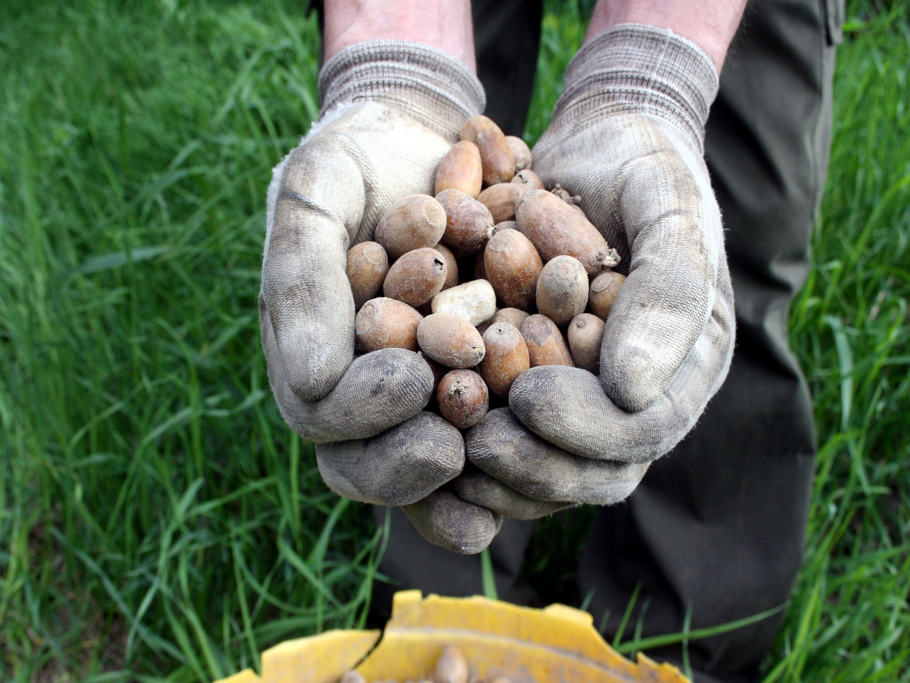
Erdőtelepítés - támogatással
Terület beazonosítása – támogathatóság vizsgálata
Termőhely-feltárás végrehajtása
Fafaj(ta) választása
Erdőtelepítési-kivitelezési terv elkészítése
Erdészeti Hatóság jóváhagyása
Támogatási kérelem beadása
Megvalósítás
Művelési ág váltás, erdőgazdálkodói bejelentkezés
Kifizetési kérelmek beadása
Fenntartás

Slide 5
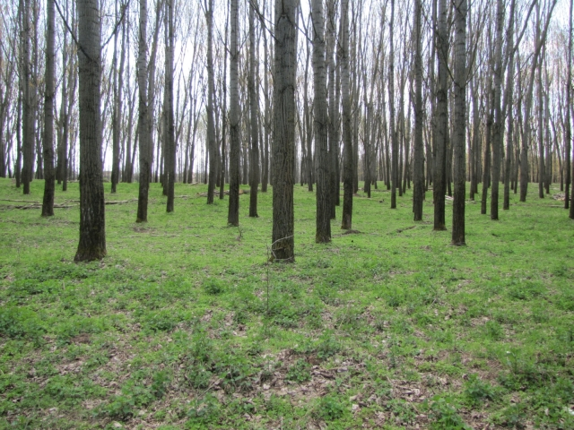
Ipari célú fás szárú ültetvény - támogatással
Terület beazonosítása – támogathatóság vizsgálata
Termőhelyleírás elkészítése
Fafaj(ta) választása
Egyszerűsített erdőtelepítési-kivitelezési terv elkészítése
Erdészeti Hatóság jóváhagyása
Támogatási kérelem beadása
Megvalósítás
Nincs művelési ág váltás, nincs erdőgazdálkodói bejelentkezés
Kifizetési kérelmek beadása
Fenntartás (max. 20 év)

Slide 6
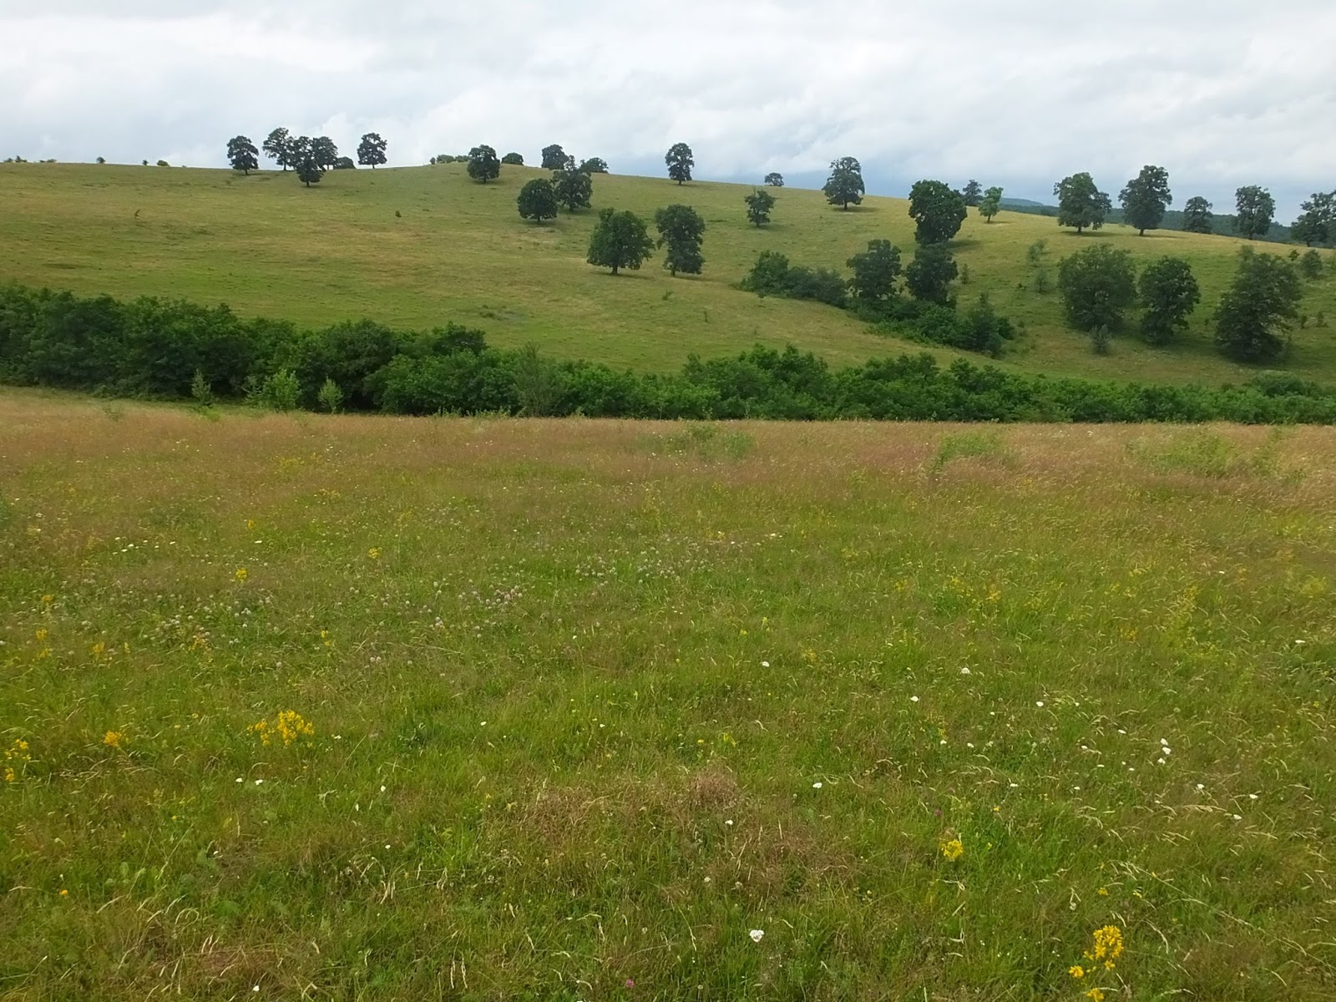
Agrár-erdészeti rendszer - támogatással
Terület beazonosítása – támogathatóság vizsgálata
Fafajok-fafajták választása (erdei faj, gyümölcs fajta)
Fásítás bejelentése
Erdészeti Hatóság tudomásul vételi záradéka
Támogatási kérelem beadása
Megvalósítás
Nincs művelési ág váltás, nincs erdőgazdálkodói bejelentkezés
Kifizetési kérelmek beadása
Fenntartás (5 év)

Slide 7
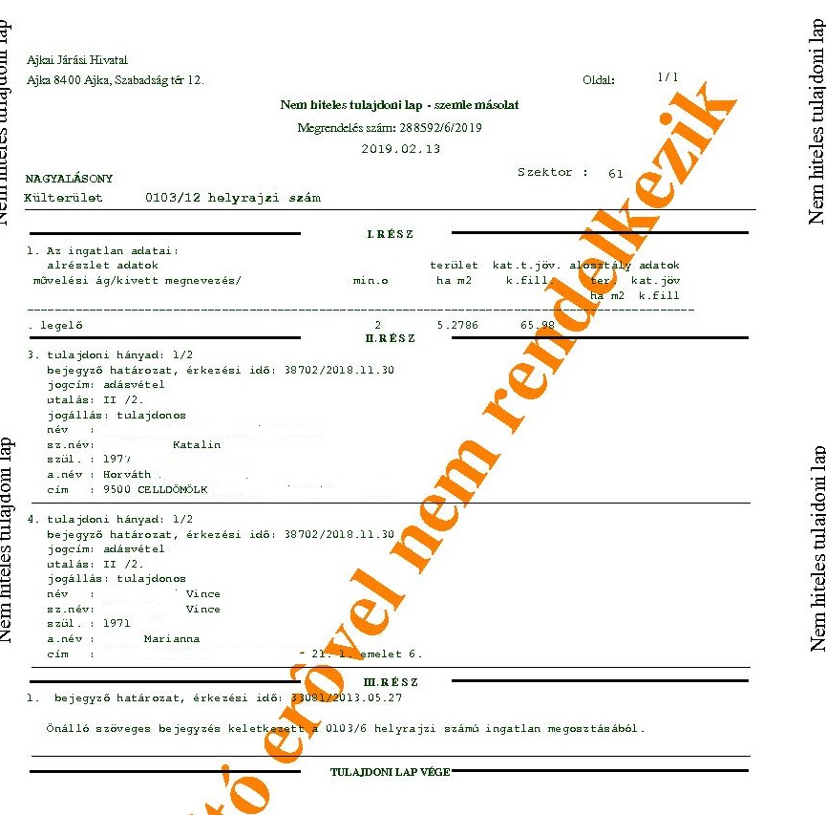
Gyakorlati problémák – tulajdonosi és egyéb jogosultak
Tulajdonosi hozzájárulás szükséges – minden tulajdonos hozzájárulása szükséges
Egyéb jogosultak
Haszonélvezeti, özvegyi, stb. jogosultak nyilatkozatai
Vezetékjog
Közműegyeztetés
Védőzónák (nyiladék, tisztás) nem támogatható területek!

Slide 8
Gyakorlati problémák – tulajdonosi és földhasználati jogok
Érvényes földhasználati jogosultság kell
Csak a földhasználó adhat be támogatási kérelmet (nem „mi vagyunk” a földhasználók /anya, apa, nagyi, gyerek, testvér, feleség, stb.,/ hanem én vagyok a földhasználó!)

Slide 9
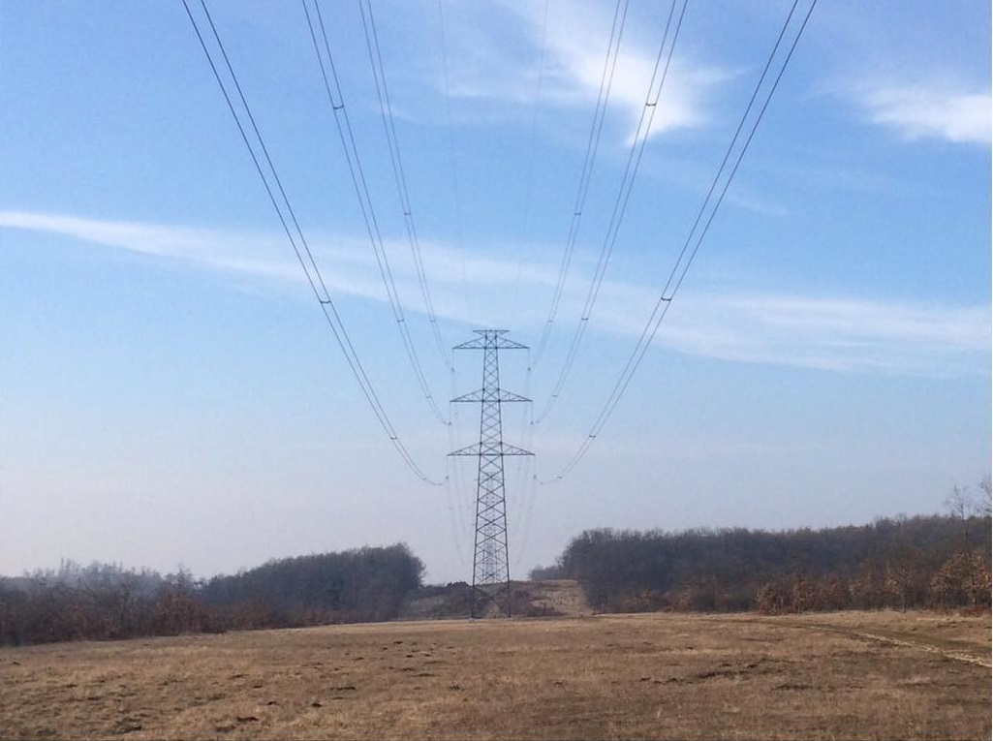
Gyakorlati problémák – tervezés
Mennyi – mi mennyi?
„csak jó két hektár”
de halmozottan hátrányos terület:
közműegyeztetés, és
cseretelepítés

Slide 10
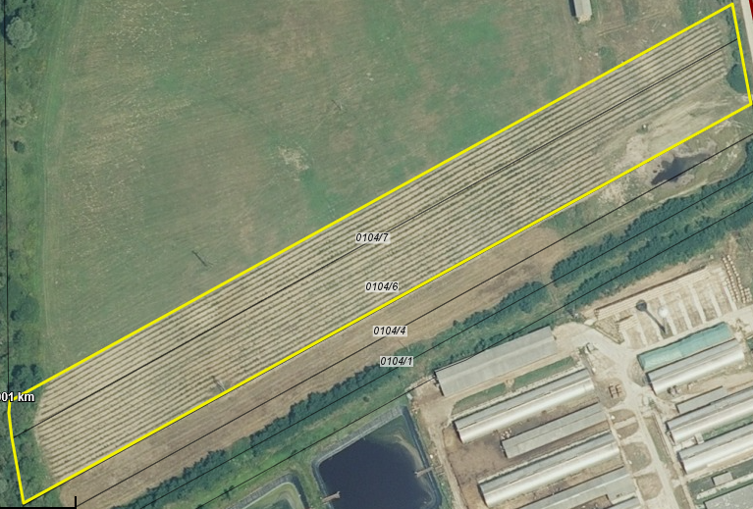
Gyakorlati problémák - tervezés

Slide 11
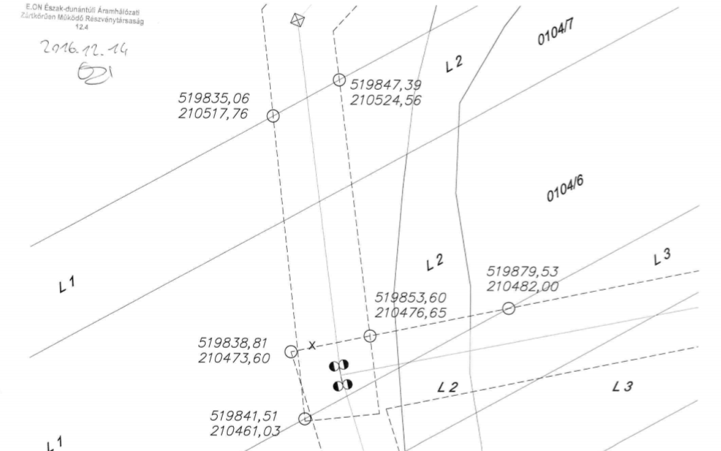
Gyakorlati problémák - tervezés

Slide 12
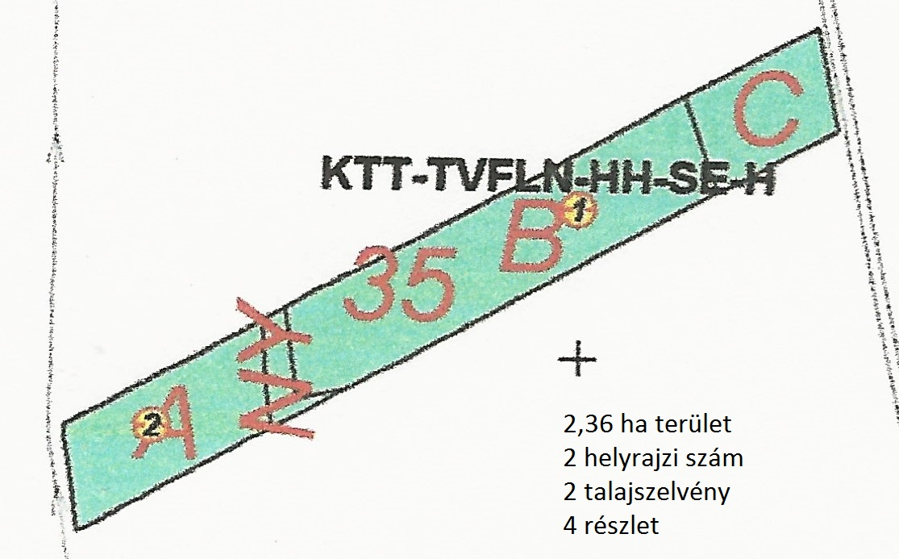
Gyakorlati problémák - tervezés

Slide 13
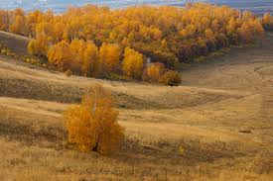
Gyakorlati problémák – tervezés
Mennyi – mi mennyi?
„kb. 10 hektár, nem lehet olyan bonyolult”
de milyen 10 hektár?
Terepadottságok
Termőhelyi változatosság

Slide 14
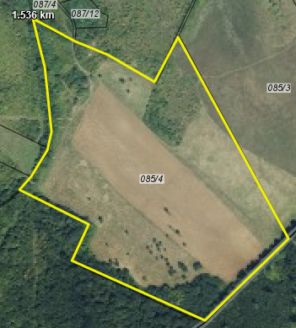
„Ki gépen száll fölébe…”
~ 10,0 ha
2 talajszelvény
akár egy erdőrészlet

Slide 15
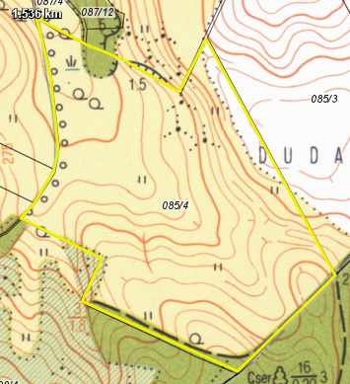
„… annak térkép e táj…”
Változatos domborzat
Közel 35 méter szintkülönbség

Slide 16
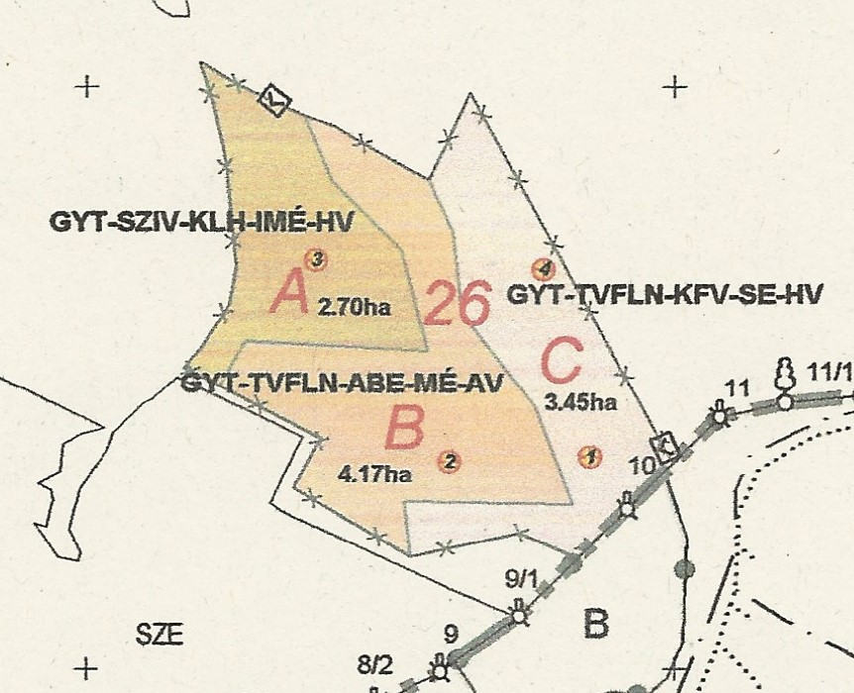
Gyakorlati problémák - tervezés
4 talajszelvény
3 termőhelytípus-változat és átmenetek
3 erdőrészlet

Slide 17

Gyakorlati problémák – támogatás- és kifizetésigénylés
Tervkészítő, támogatás-kezelő feladatai
Jogosult erdészeti szakszemélyzet feladatai
Telepítési terv elkészítése, engedélyeztetése
Támogatási kérelem beadása
Kifizetési kérelem
beadása
Tervezett erdőművelési munkák bejelentése
Végrehajtott erdőművelési munkák lejelentése

Slide 18
Gyakorlati problémák – kifizetési kérelem
Kevés az idő!!!
Terv elkészítése
Hatósági jóváhagyás, jogerő
Tervezett tevékenység bejelentése
Végrehajtás – ültetés
Végrehajtás bejelentése
Erdőterület nyilvántartásba vétele
Művelési ág váltás (földmérés?)
Erdőgazdálkodói nyilvántart. vétel
60 nap
60 nap, min. 8 nap
21 nap
7 nap 96 nap
60 nap, min. 8 nap
60 nap, min. 8 nap
90 nap, min. 8 nap 24 nap
KIFIZETÉSI KÉRELEM BEADÁSA
Kivitelezés április 15-ig!?

Slide 19
Gyakorlati problémák – kifizetési kérelem
Változó, földrészletet, akár községhatárt is metsző blokkhatárok
2008-as SAPS fedvény problémák
Változhatnak a jövedelempótló támogatásra alkalmas területek!!!
Sok kis részterületet kell kialakítani az igénylés során

Slide 20
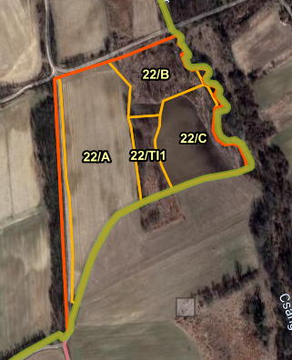
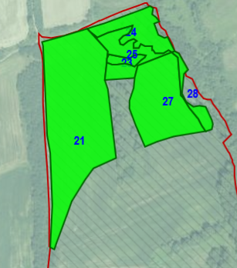
Gyakorlati problémák – kifizetési kérelem

Slide 21
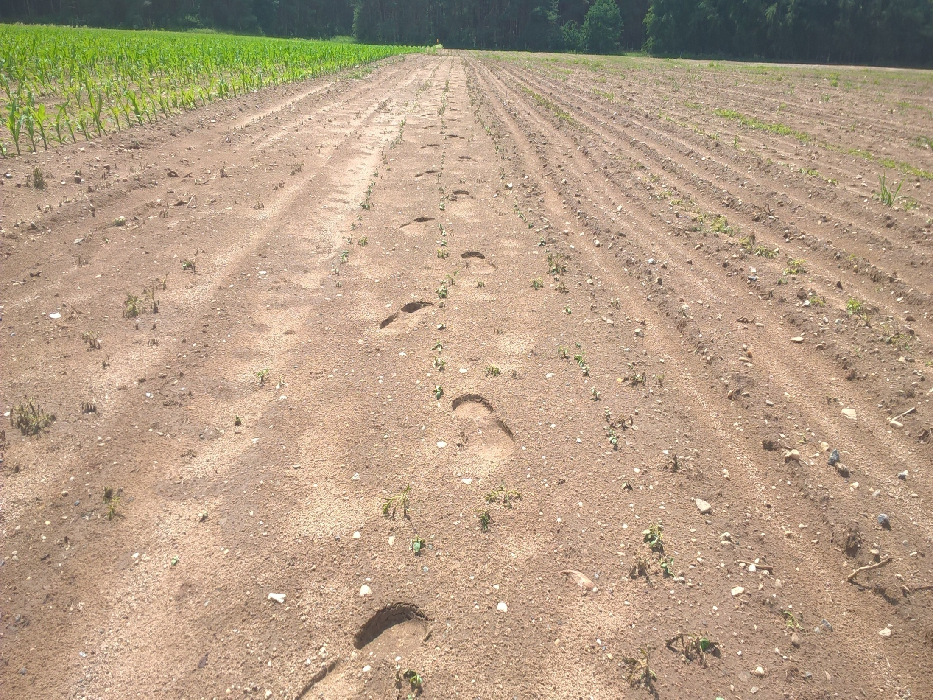
Néhány érdekesség
2018.06.05.

Slide 22
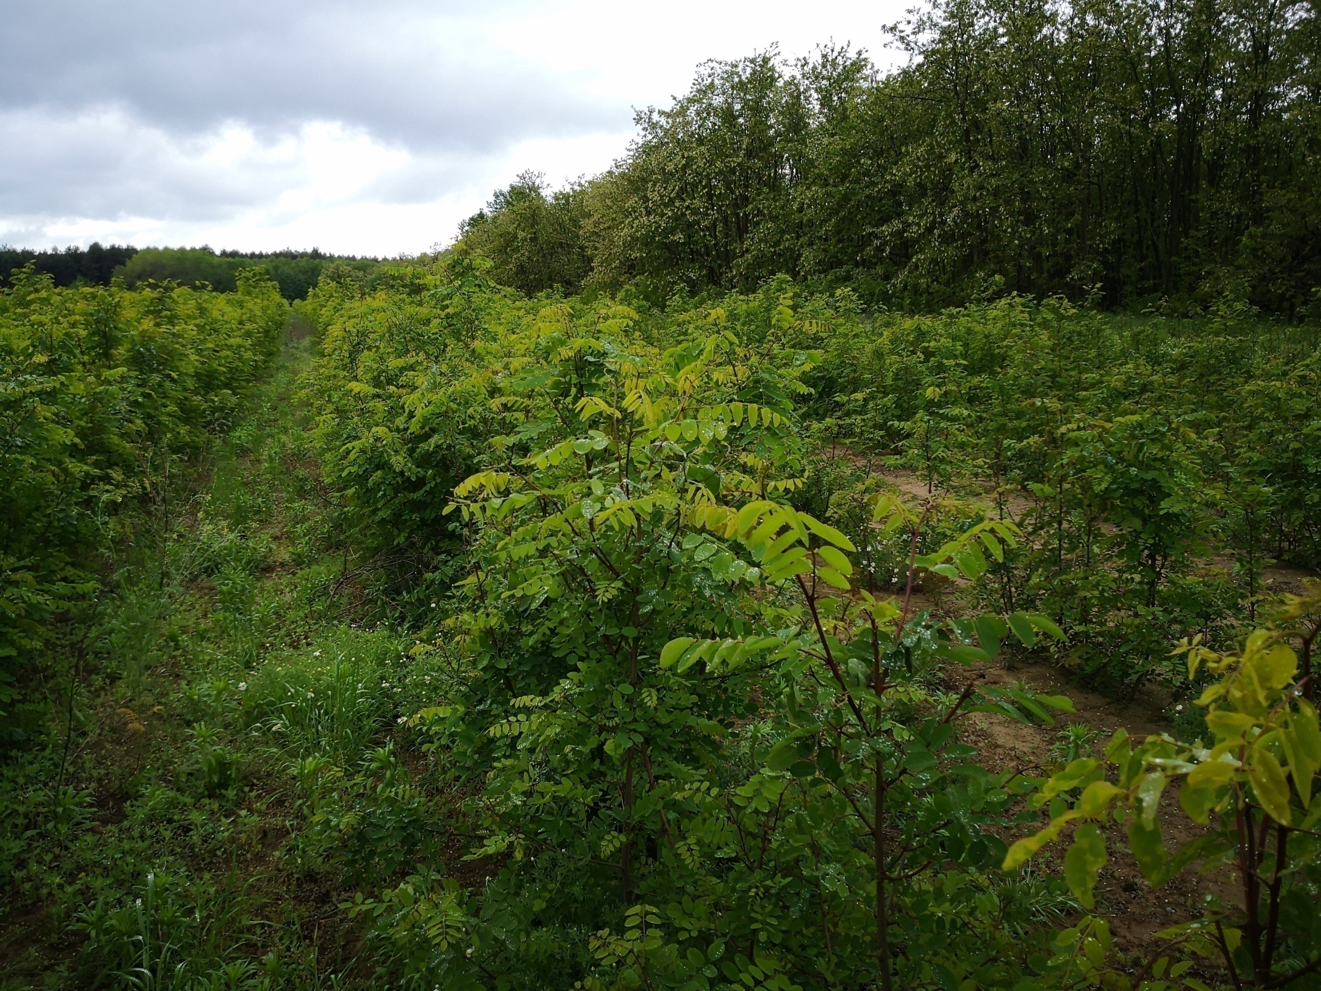
Néhány érdekesség
2019.05.17. – erdőtelepítés akác magvetéssel

Slide 23
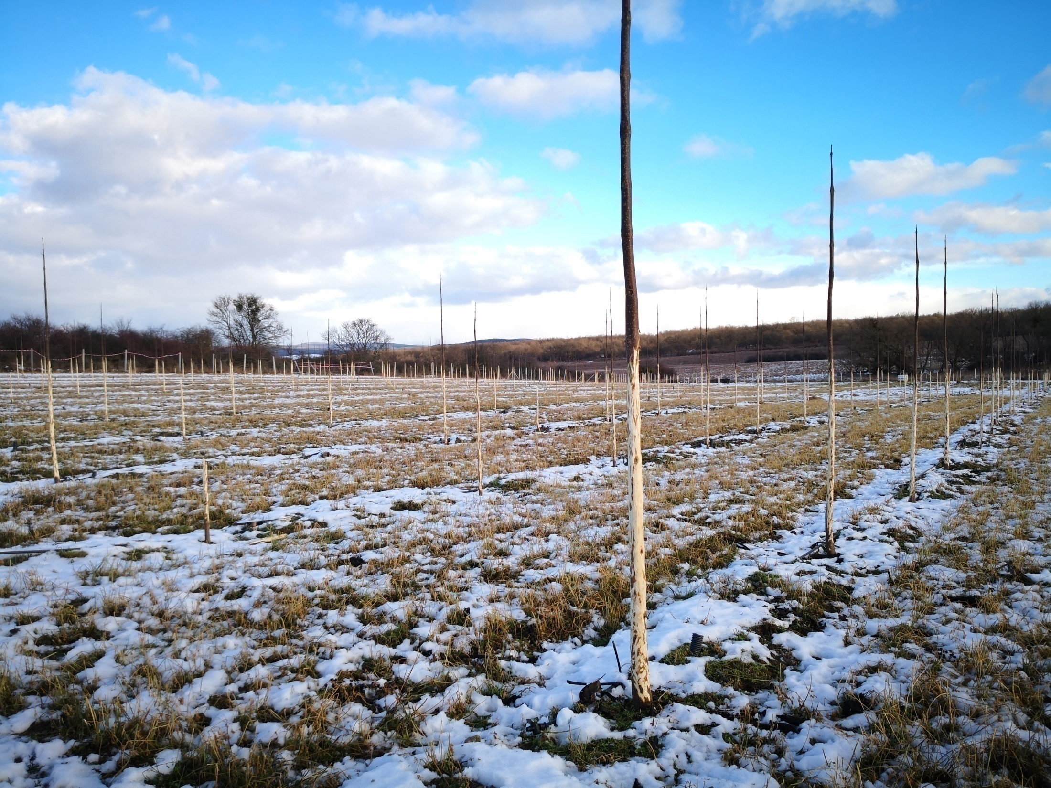
Néhány érdekesség
Elrettentő példa – kéreghántás Paulownia (császárfa) ültetvényben

Slide 24
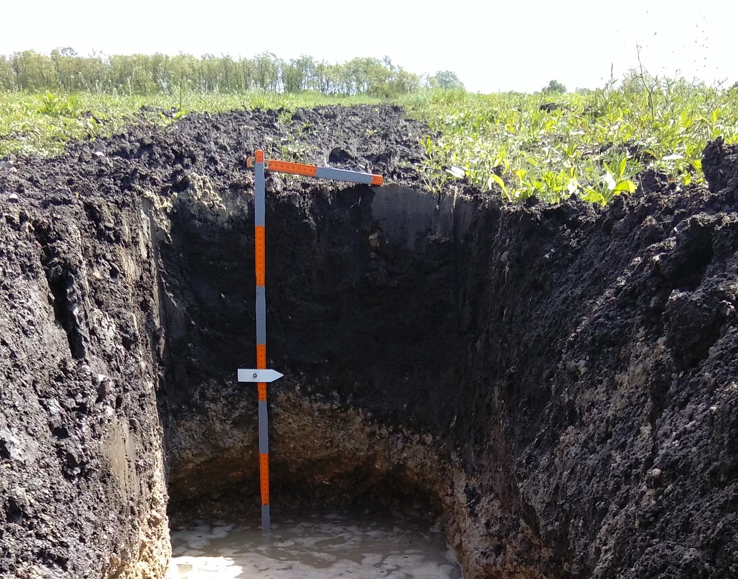
Néhány érdekesség

Slide 25
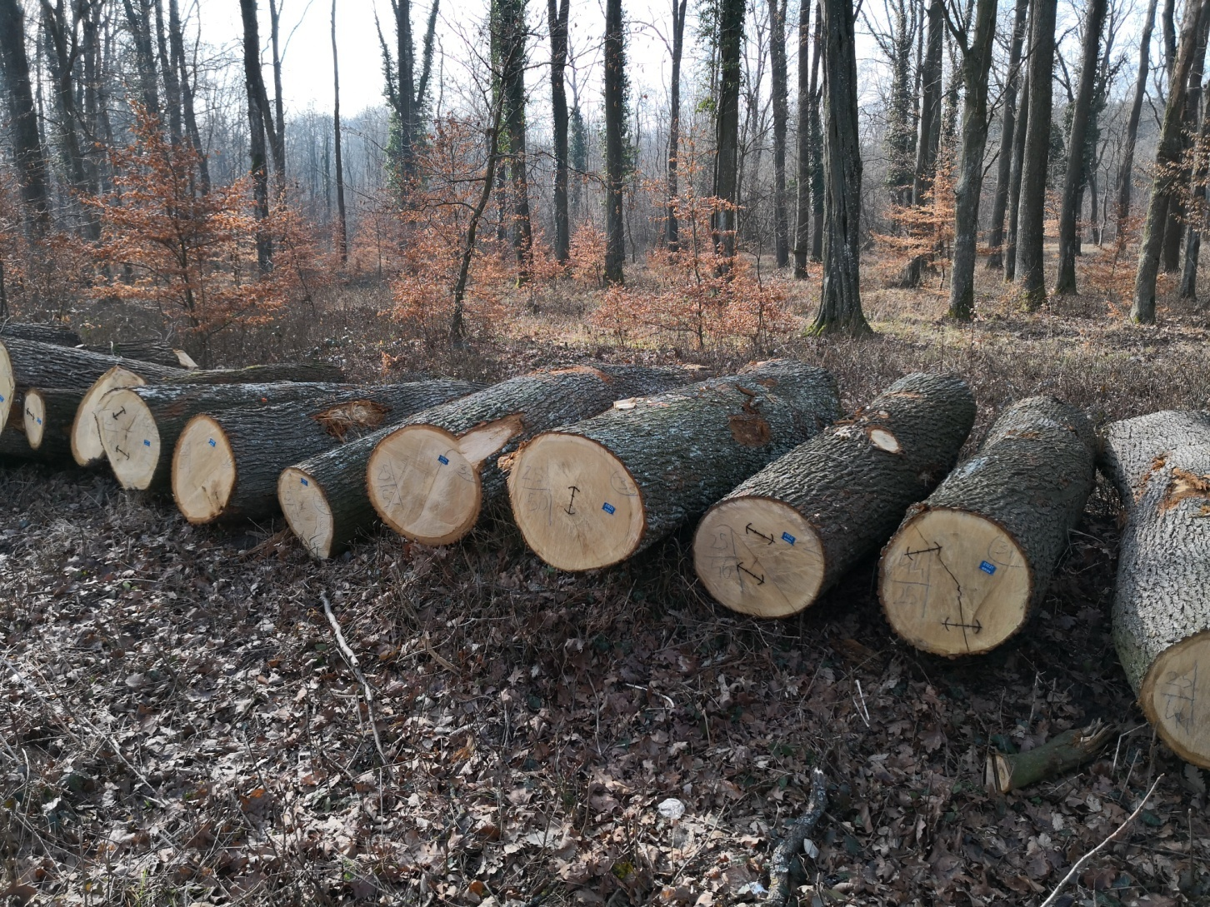


Slide 26
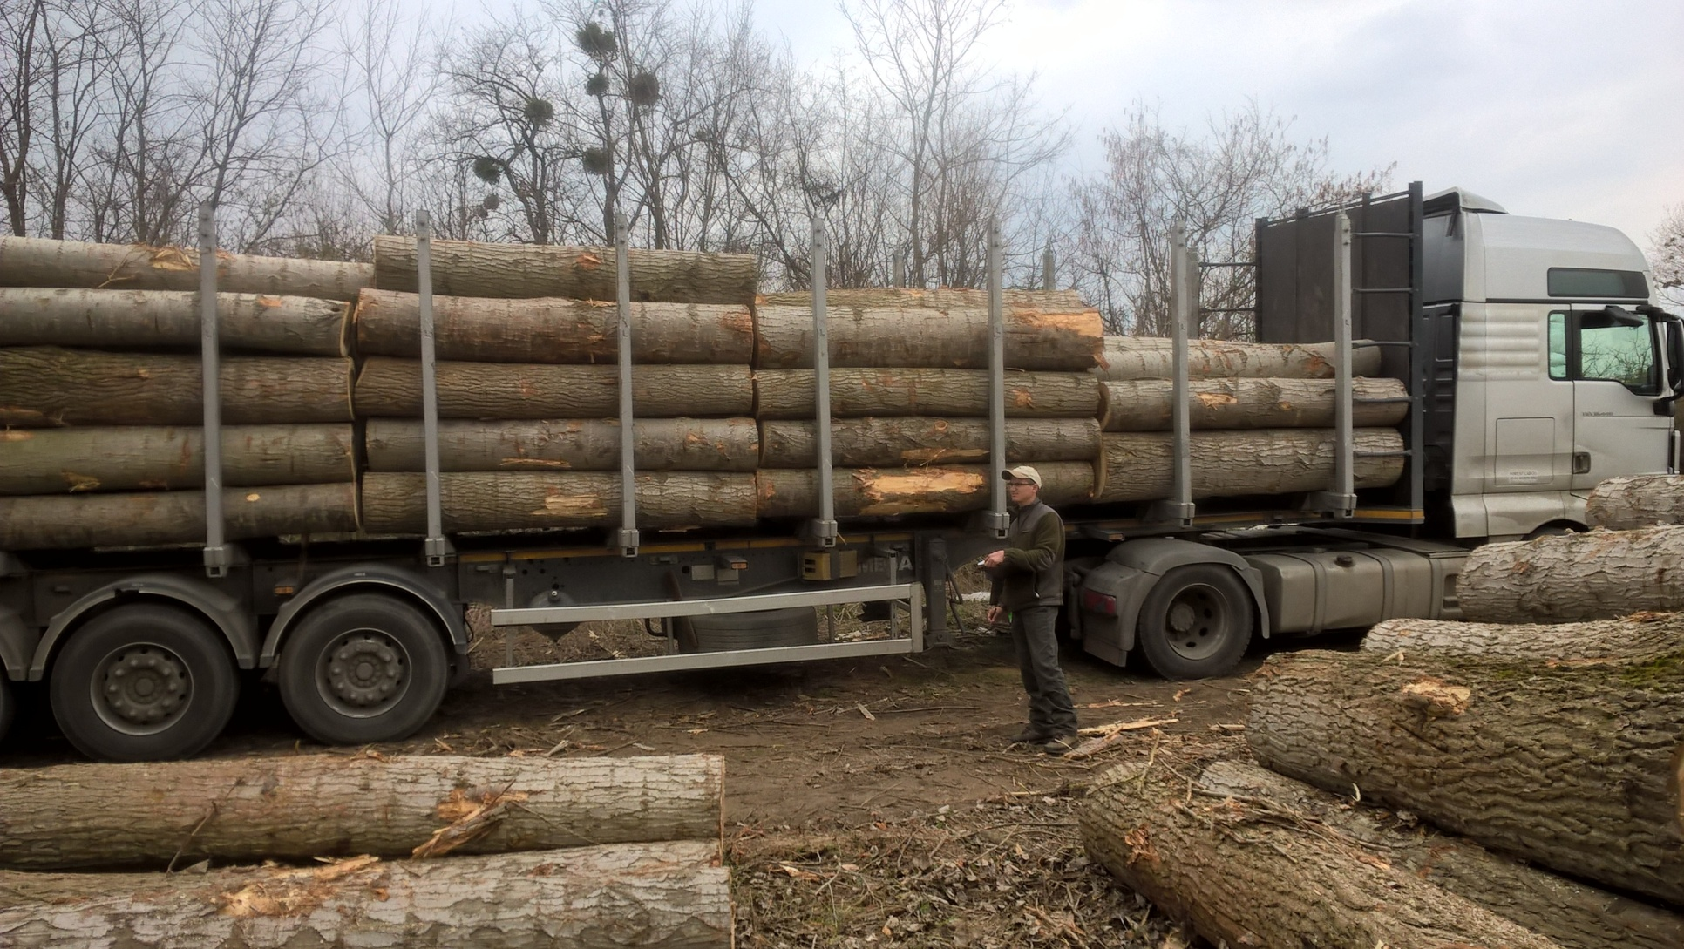

Slide 27
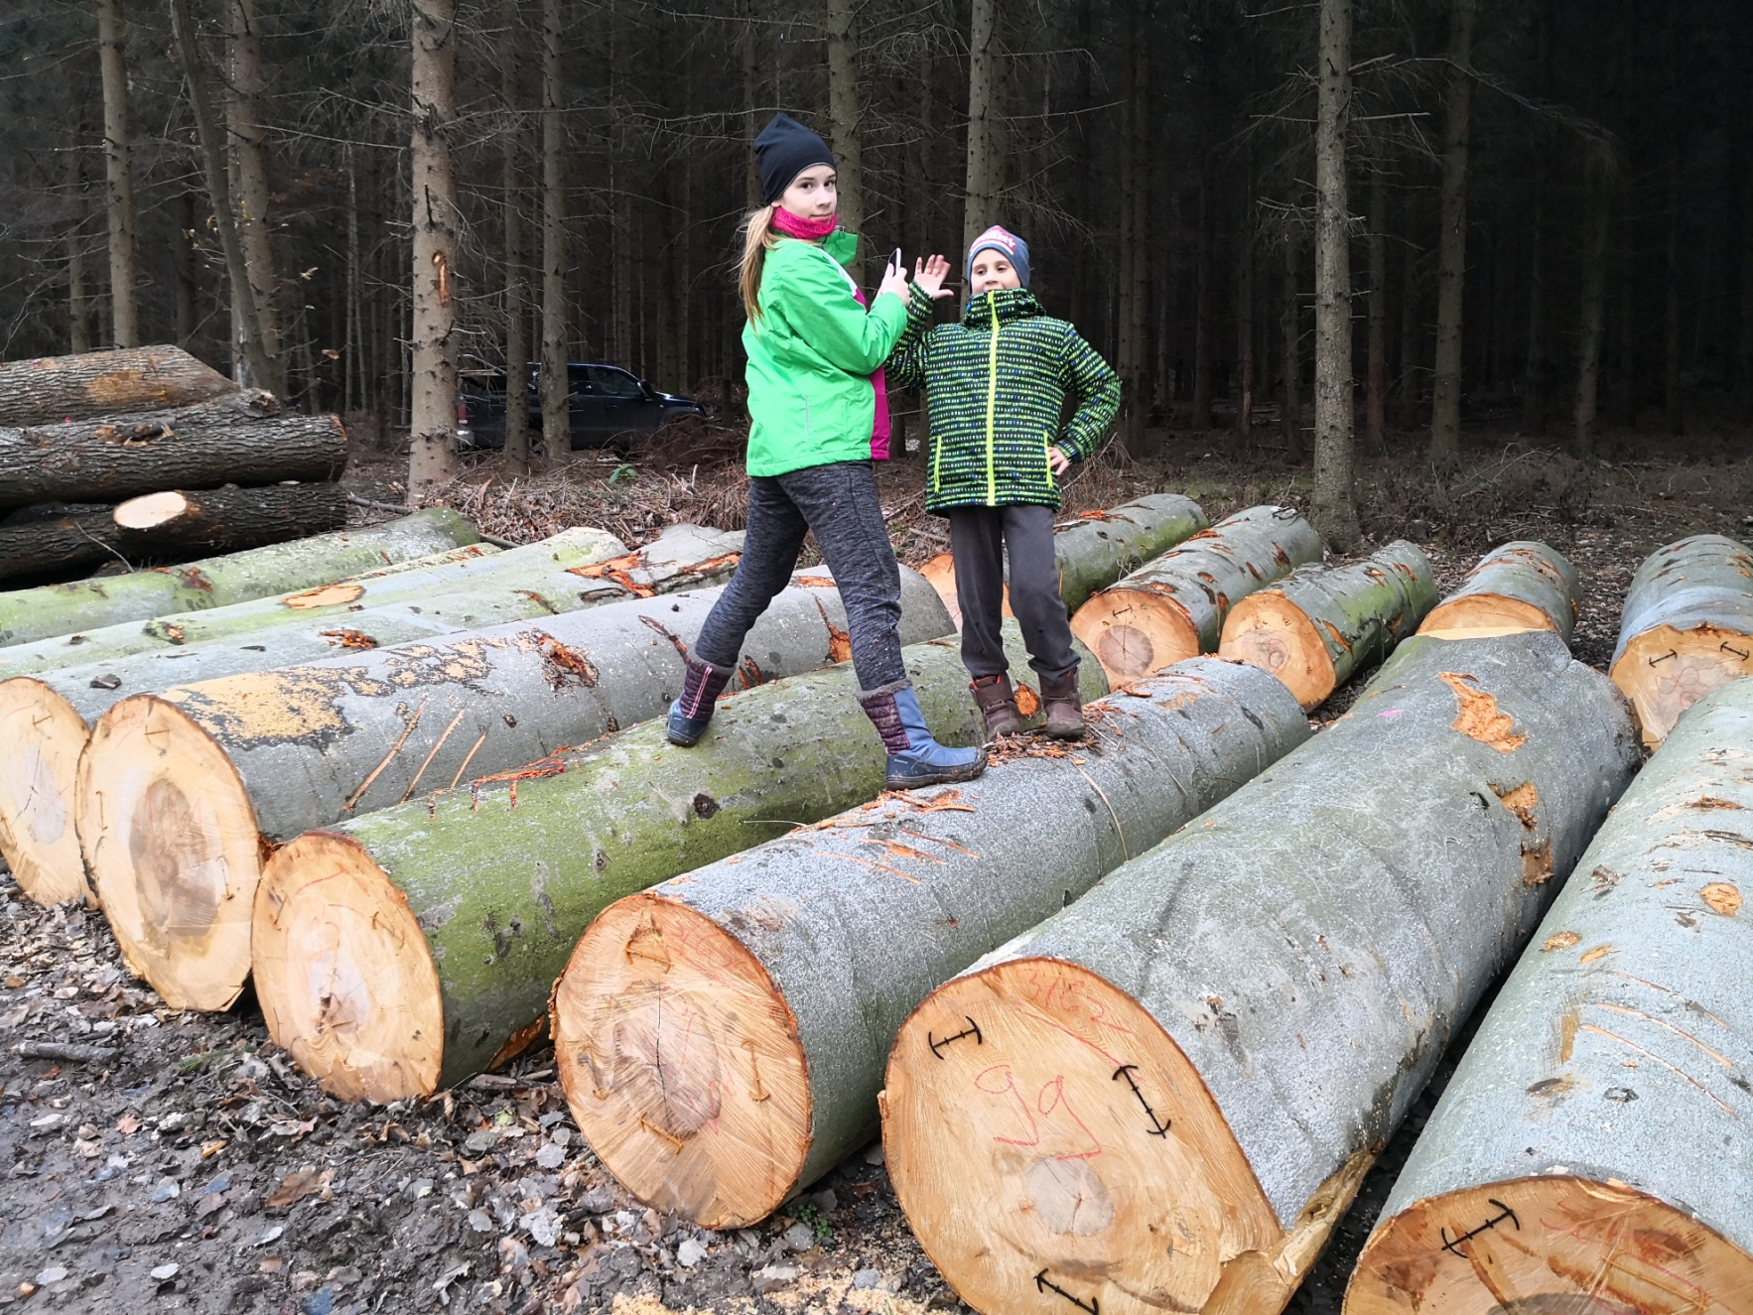

Slide 28
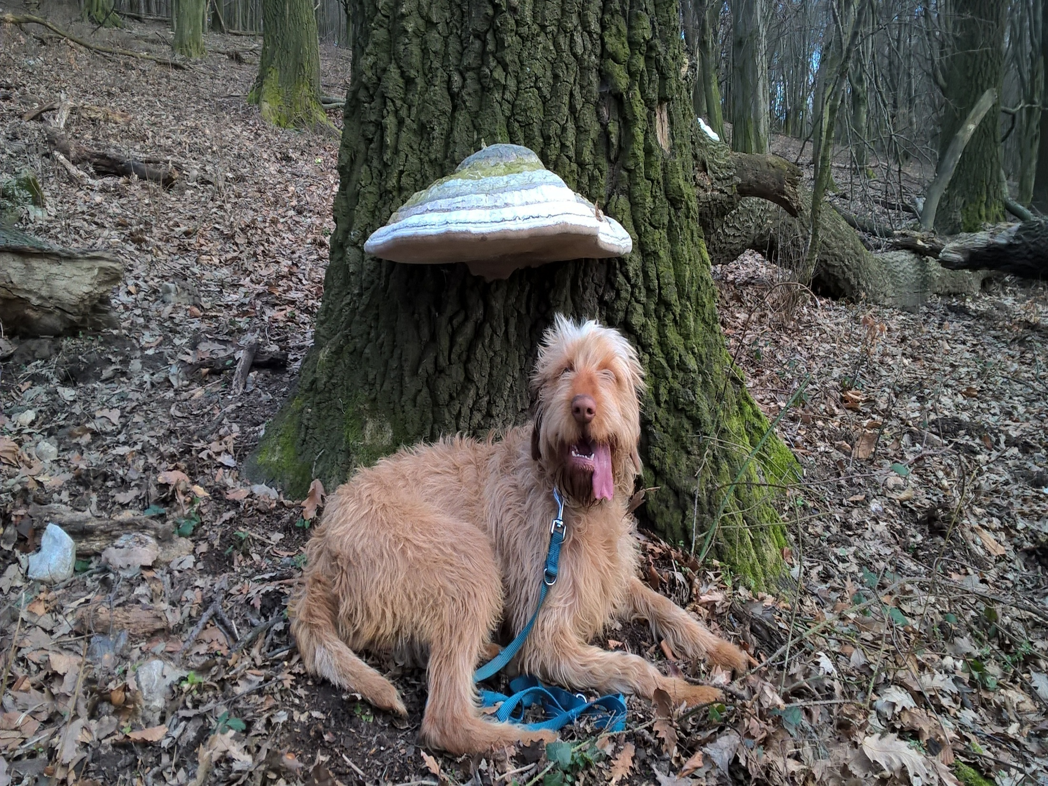

Slide 29
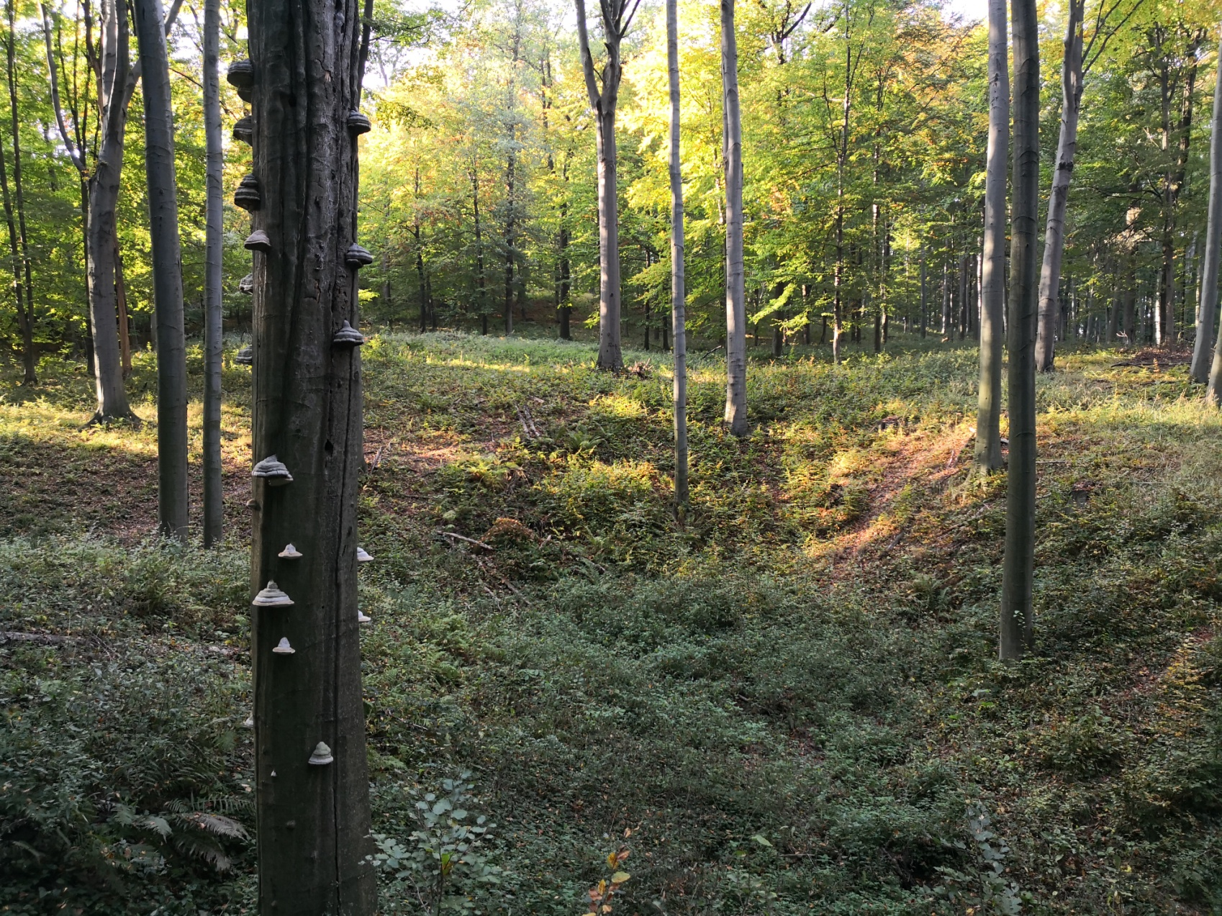

Slide 30
KÖSZÖNÖM MEGTISZTELŐ FIGYELMÜKET!
www.fapiac.hu
WWW.FAPIAC.HU

